Slide 1

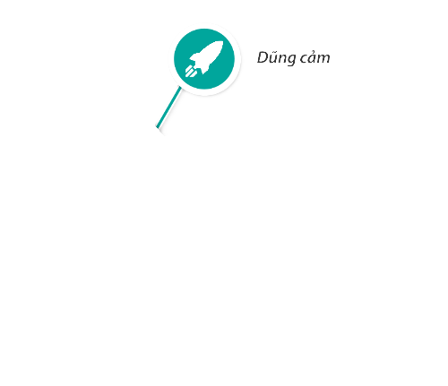





BỘ GIÁO DỤC & ĐÀO TẠO ĐẠI HỌC CÔNG NGHỆ TP. HỒ CHÍ MINH
Dũng cảm
Tập trung
Cam kết
Thực hiện:
VŨ QUỐC HUY
ĐOÀN DUY THỨC
NGUYỄN VIỆT PHI
HUỲNH KIM MINH HIỀN
GIÁ TRỊ SCRUM
Cởi mở
Tôn trọng
1

Slide 2

2

Slide 3



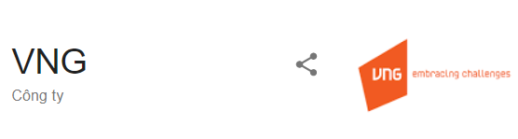


Trên Thế giới
Tại Việt Nam

Slide 4

3

Slide 5
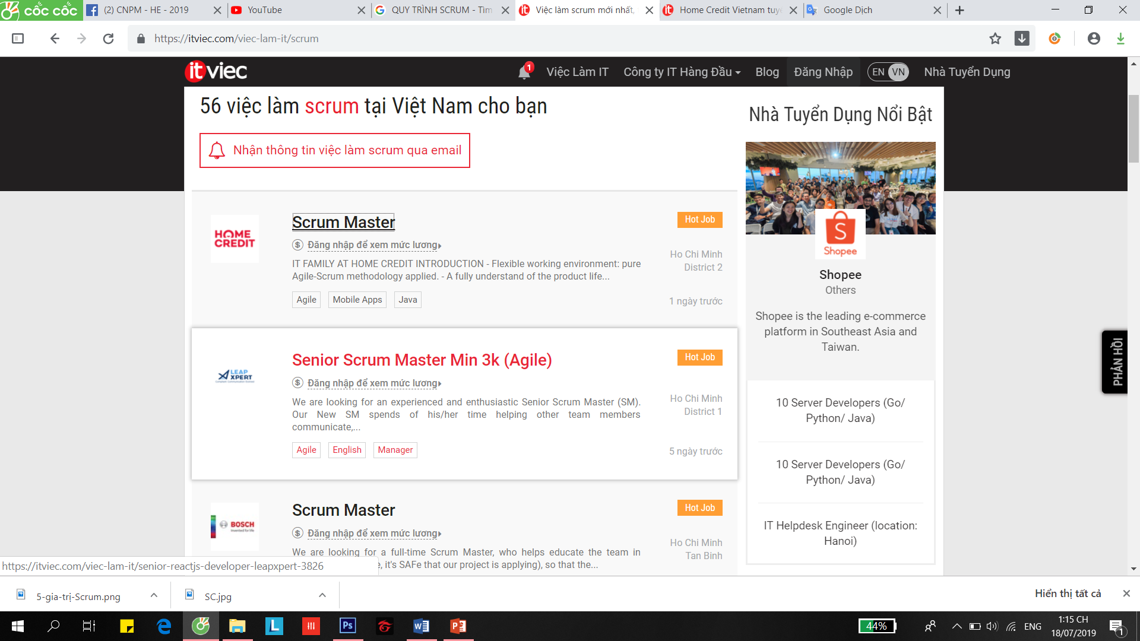
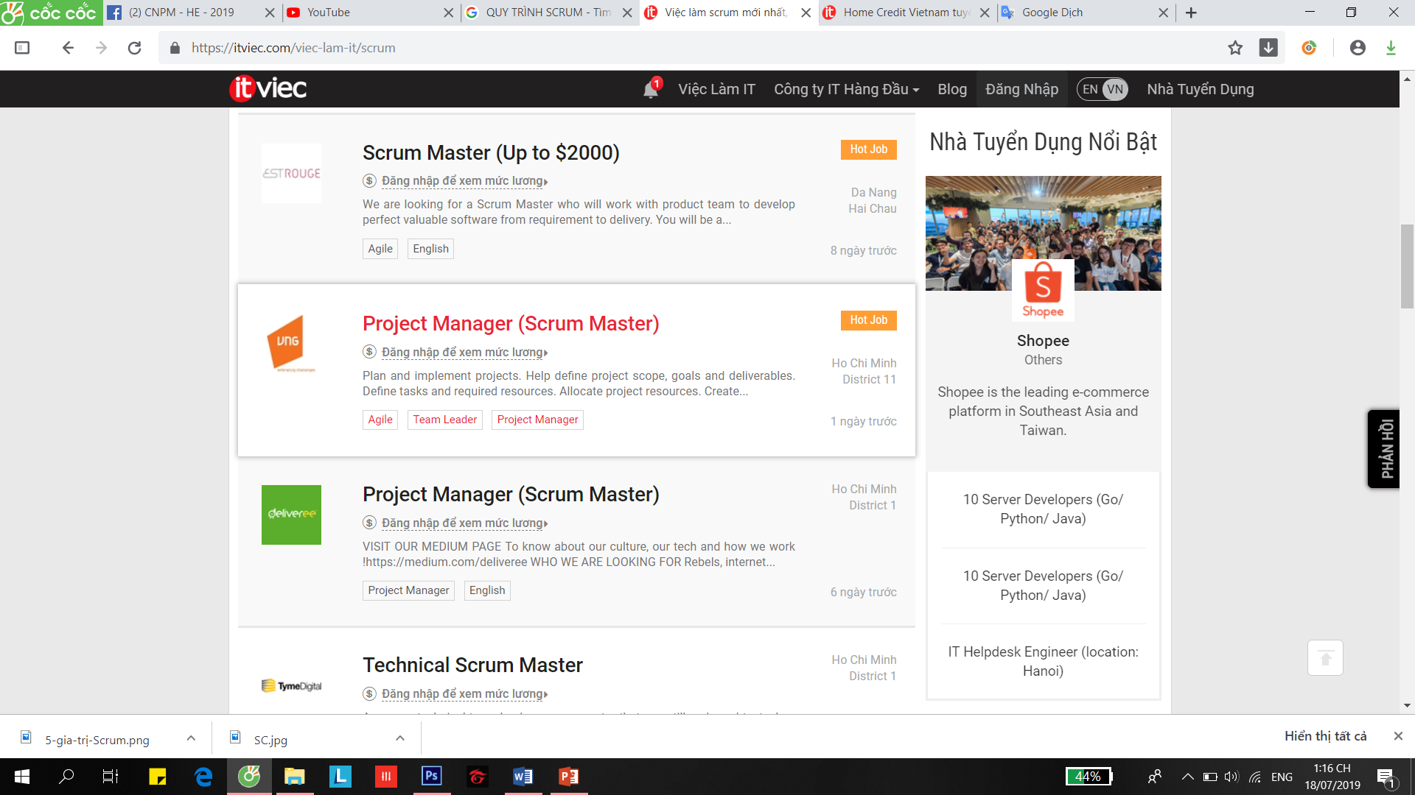
SCRUM HOT NHƯ THẾ NÀO?
4

Slide 6
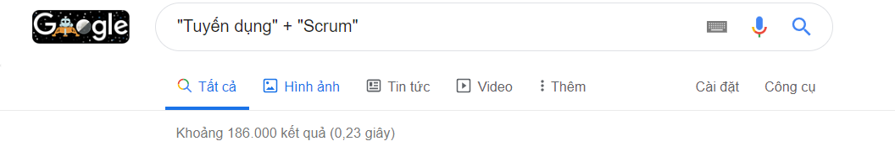
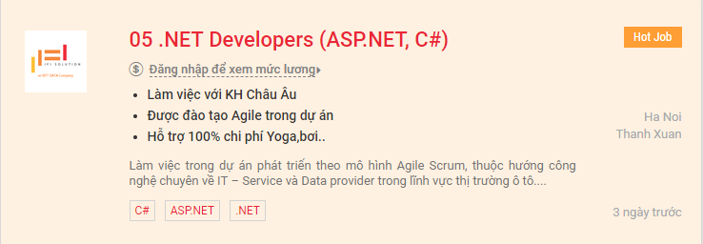
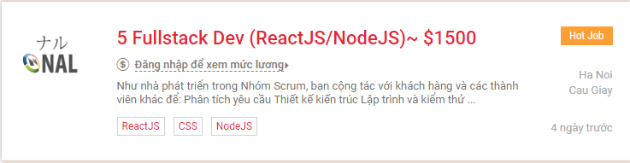
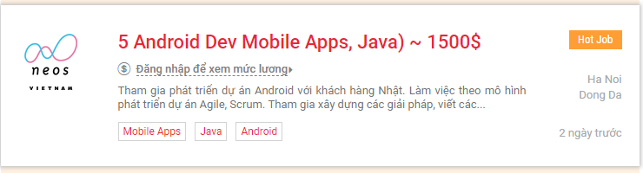
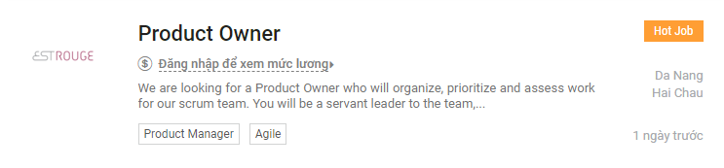
5

Slide 7
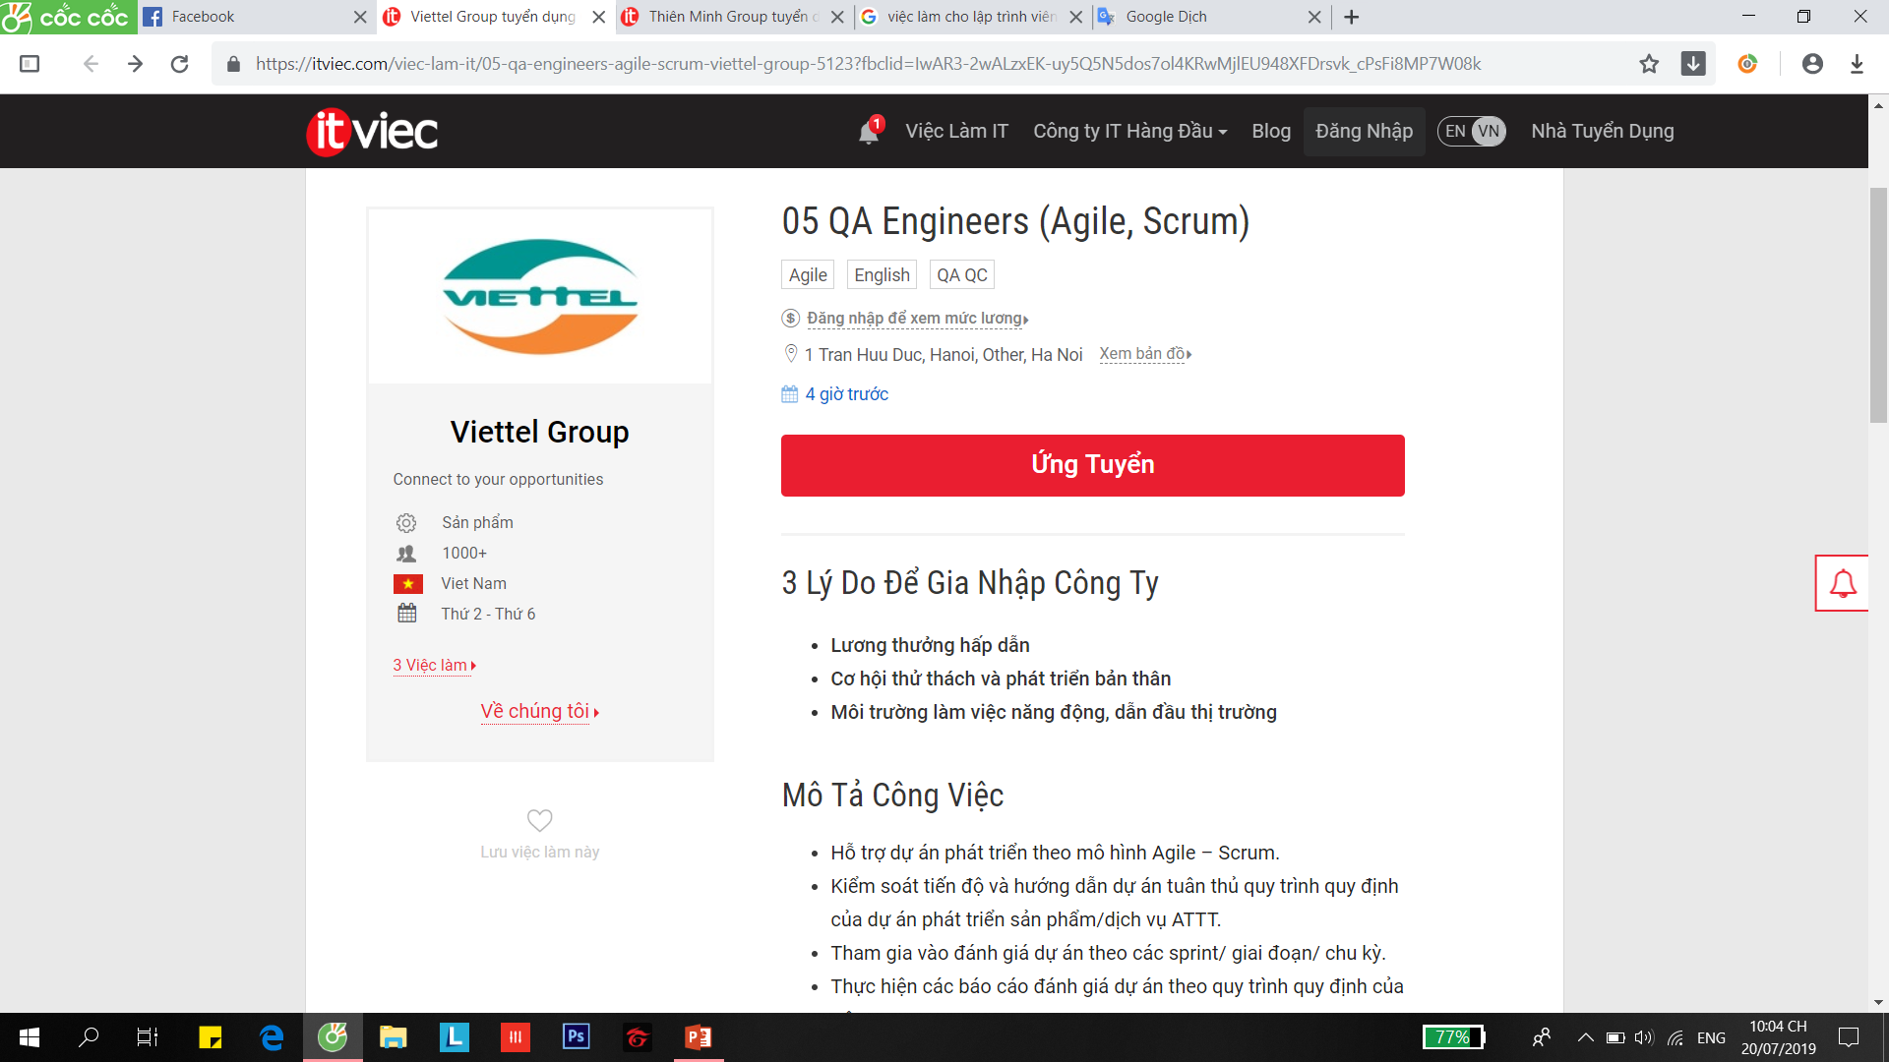
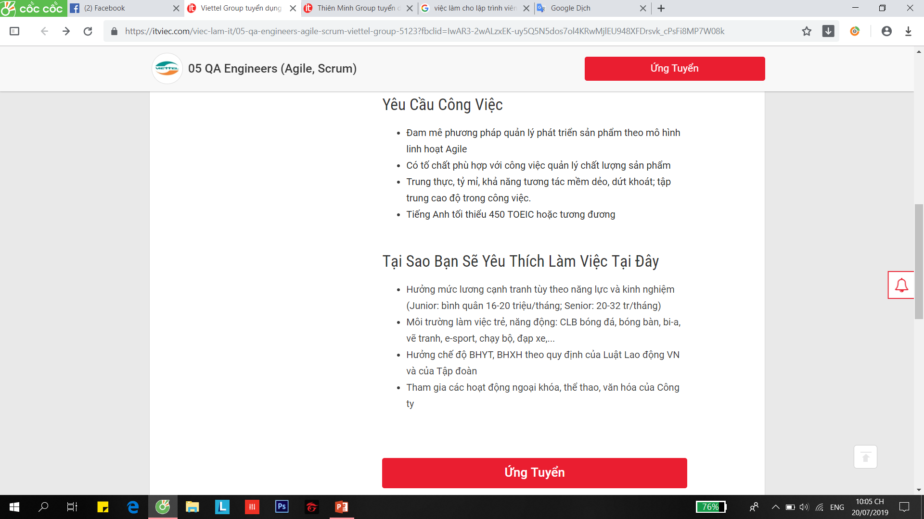
6

Slide 8
NỘI DUNG
MÔ HÌNH SCRUM LÀ GÌ?
CÁC THÀNH PHẦN TRONG MÔ HÌNH SCRUM
QUY TÌNH SCRUM VẬN HÀNH NHƯ THẾ NÀO?
ƯU VÀ NHƯỢC ĐIỂM
SO SÁNH MÔ HÌNH SCRUM VÀ CÁC MÔ HÌNH TRUYỀN THỐNG
7

Slide 9
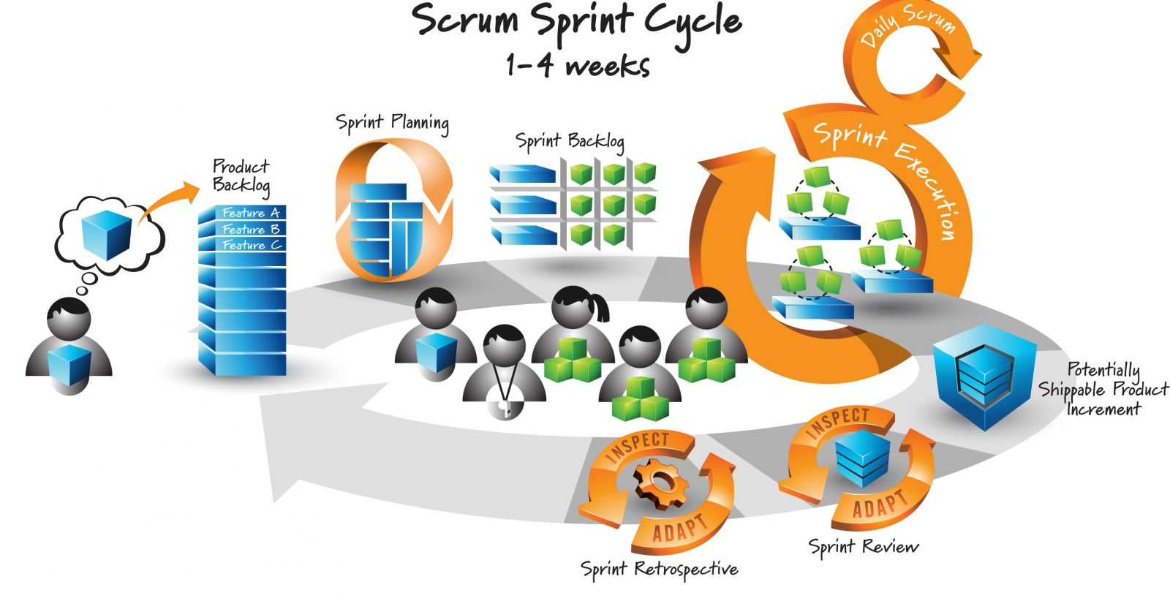
MÔ HÌNH SCRUM LÀ GÌ?
Khái niệm:
8

Slide 10
Giá trị cốt lõi:
transparency
inspection
adaptation
9

Slide 11
Các đặc điểm cơ bản của Scrum:
Focus on products
Quick adaptation
The role of the team
Create customer and group interaction
10

Slide 12
CÁC THÀNH PHẦN TRONG MÔ HÌNH SCRUM
Nhóm Scrum:
Product Owner(PO)
Tối ưu giá trị của sản phẩm
Quản lý Product Backlog
Scrum Master
Quản lý tiến trình thực hành Scrum
Tháo gỡ khó khăn
Team
Tự quản lý
Tạo ra phần tăng trưởng “hoàn thành”
Nhóm Scrum
11

Slide 13
Công cụ trong Scrum:
Bảng công việc
Biểu đồ Burndown
Sprint Backlog
Product Backlog
12

Slide 14
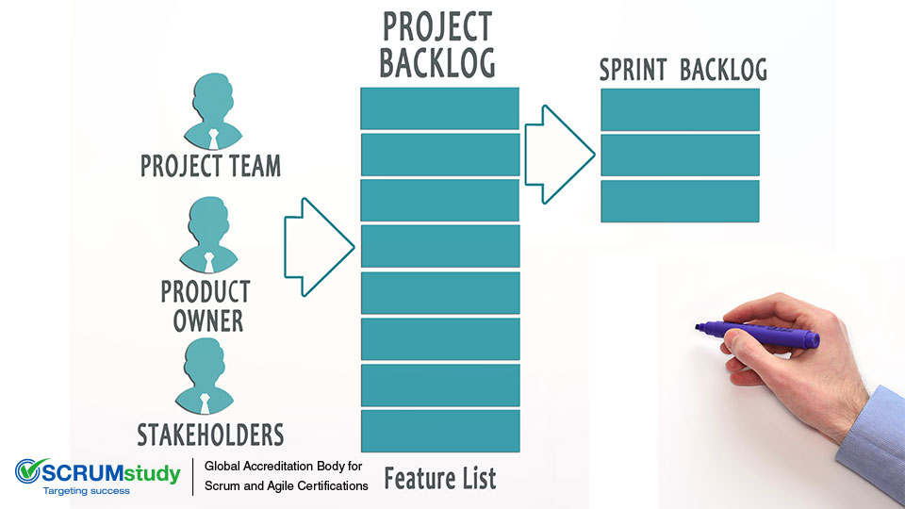

Product Backlog
Product Backlog
13

Slide 15
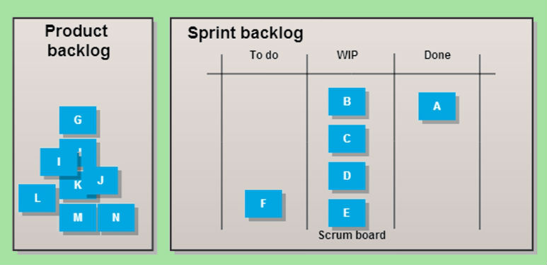
Sprint Backlog
14

Slide 16
Biểu đồ Burndown
Mục tiêu
Thực tế
15

Slide 17
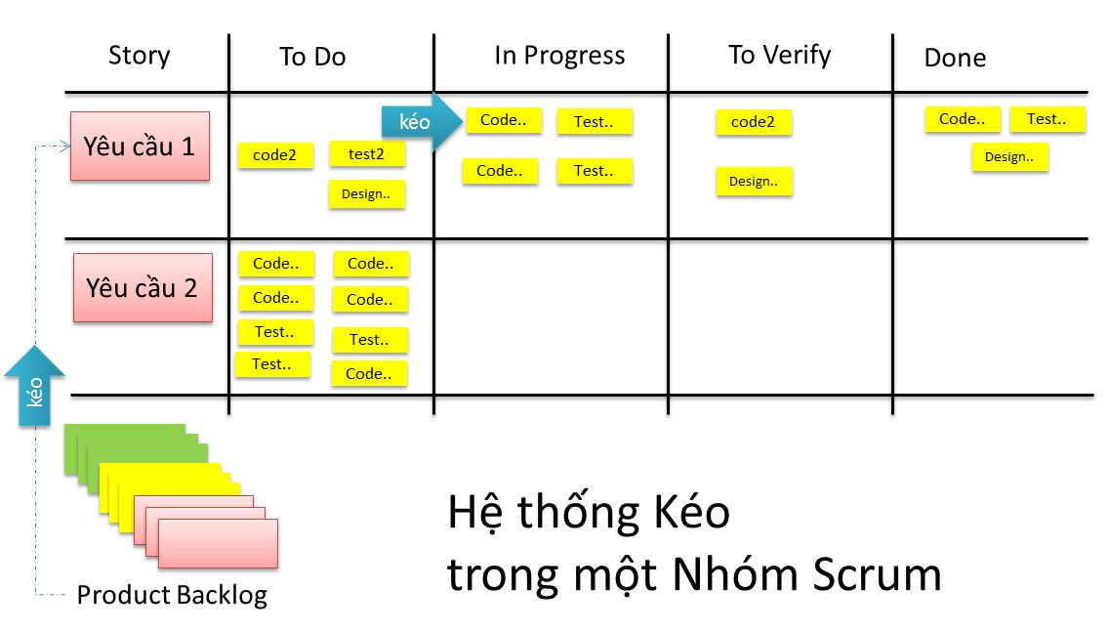
Bảng công việc
16

Slide 18
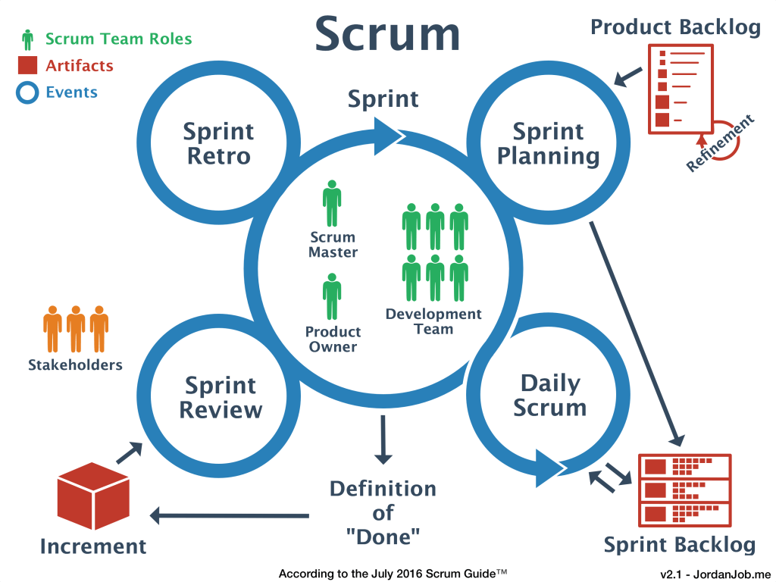
Các cuộc họp trong Scrum:
17

Slide 19
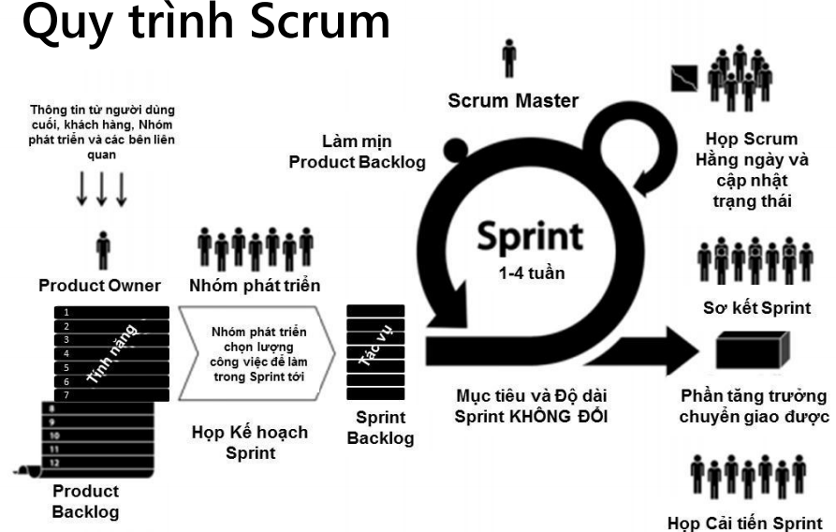
SCRUM VẬN HÀNH NHƯ THẾ NÀO?
18

Slide 20
ƯU & NHƯỢC ĐIỂM:
Ưu điểm:
Tốc độ phát triển nhanh, tiết kiệm thời gian
Các bugs (lỗi) và các vấn đề được phát hiện sớm
Giảm thời gian dành cho quản lý, tăng thời gian dành cho việc phát triển
Có khả năng áp dụng được cho những dự án mà yêu cầu khách hàng không rõ ràng ngay từ đầu.
19

Slide 21
Nhược điểm:
Quy mô đội ngũ: Số lượng 7-10 người.
Số lượng yêu cầu nhiều: Có thể làm chậm quá trình xác nhận.
Chất lượng phát triển: Số lượng đội ngũ càng tăng, chất lượng càng khó kiểm soát.
PO rất quan trọng vì là người định hướng sản phẩm. Nếu PO làm không tốt sẽ ảnh hưởng đến kết quả chung.
20

Slide 22
SO SÁNH MÔ HÌNH SCRUM VÀ CÁC MÔ HÌNH TRUYỀN THỐNG:
Đặc điểm | Thác nước | Xoắn ốc | Scrum
Xác định các giai đoạn phát triển | Bắt buộc | Bắt buộc | Chỉ có giai đoạn lập kế hoạch và kết thúc
Sản phẩm cuối cùng | Được xác định trong quá trình lập kế hoạch | Được xác định trong quá trình lập kế hoặc | Xác định trong quá trình xây dựng dự án
Chi phí sản phẩm | Được xác định trong quá trình lập kế hoạch | Thay đổi cục bộ | Xác định trong quá trình xây dựng dự án
Ngày hoàn thành sản phẩm | Được xác định trong quá trình lập kế hoạch | Thay đổi cục bộ | Xác định trong quá trình xây dựng dự án
Đáp ứng với môi trường sử dụng | Trong kế hoạch ban đâu | Trong kế hoạch ban đầu | Xuyên suốt từ kế hoạch đến xây dựng và kết thúc
Kinh nghiệm trao đổi | Đào tạo trước cho đến khi bắt tay làm dự án | Đào tạo trước cho đến khi bắt tay làm dự án | Thực hiện xong quá trình làm dự án
Khả năng thành công | Thấp | Trung bình | Cao
21

Slide 23
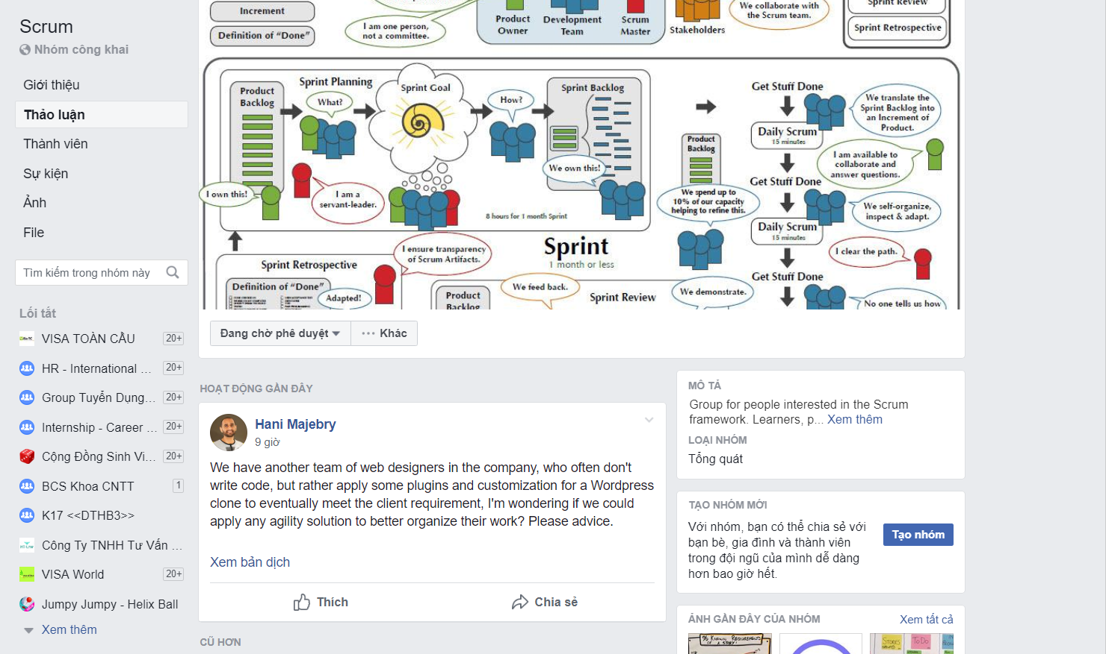
CỘNG ĐỒNG SCRUM:
22

Slide 24
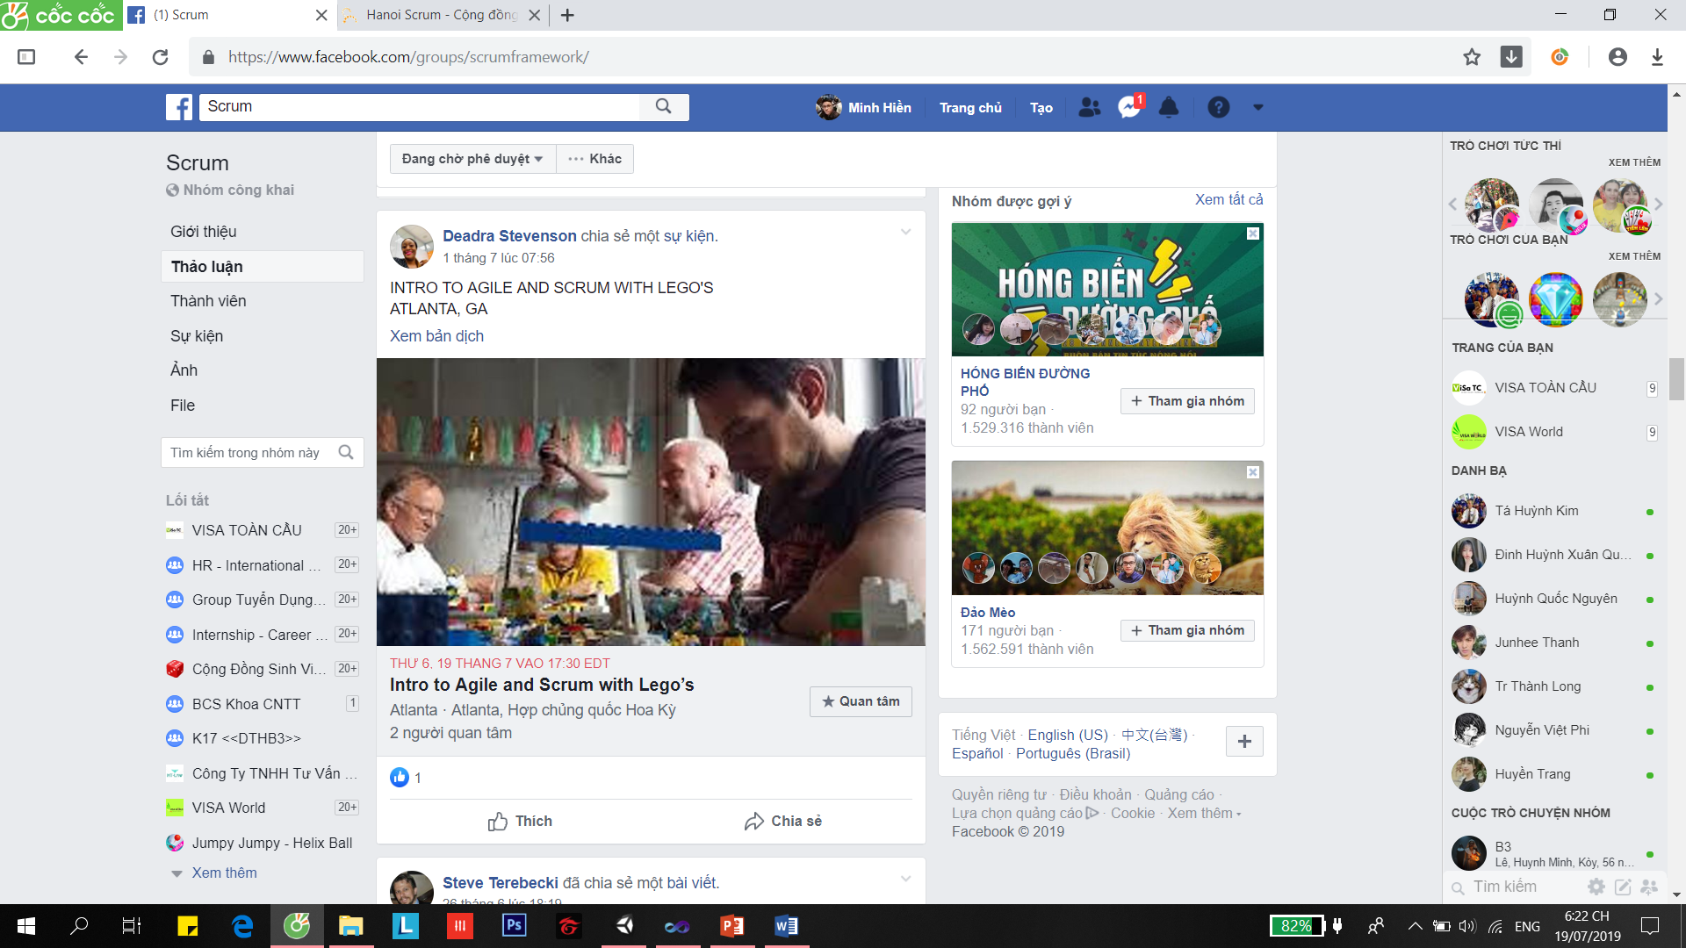
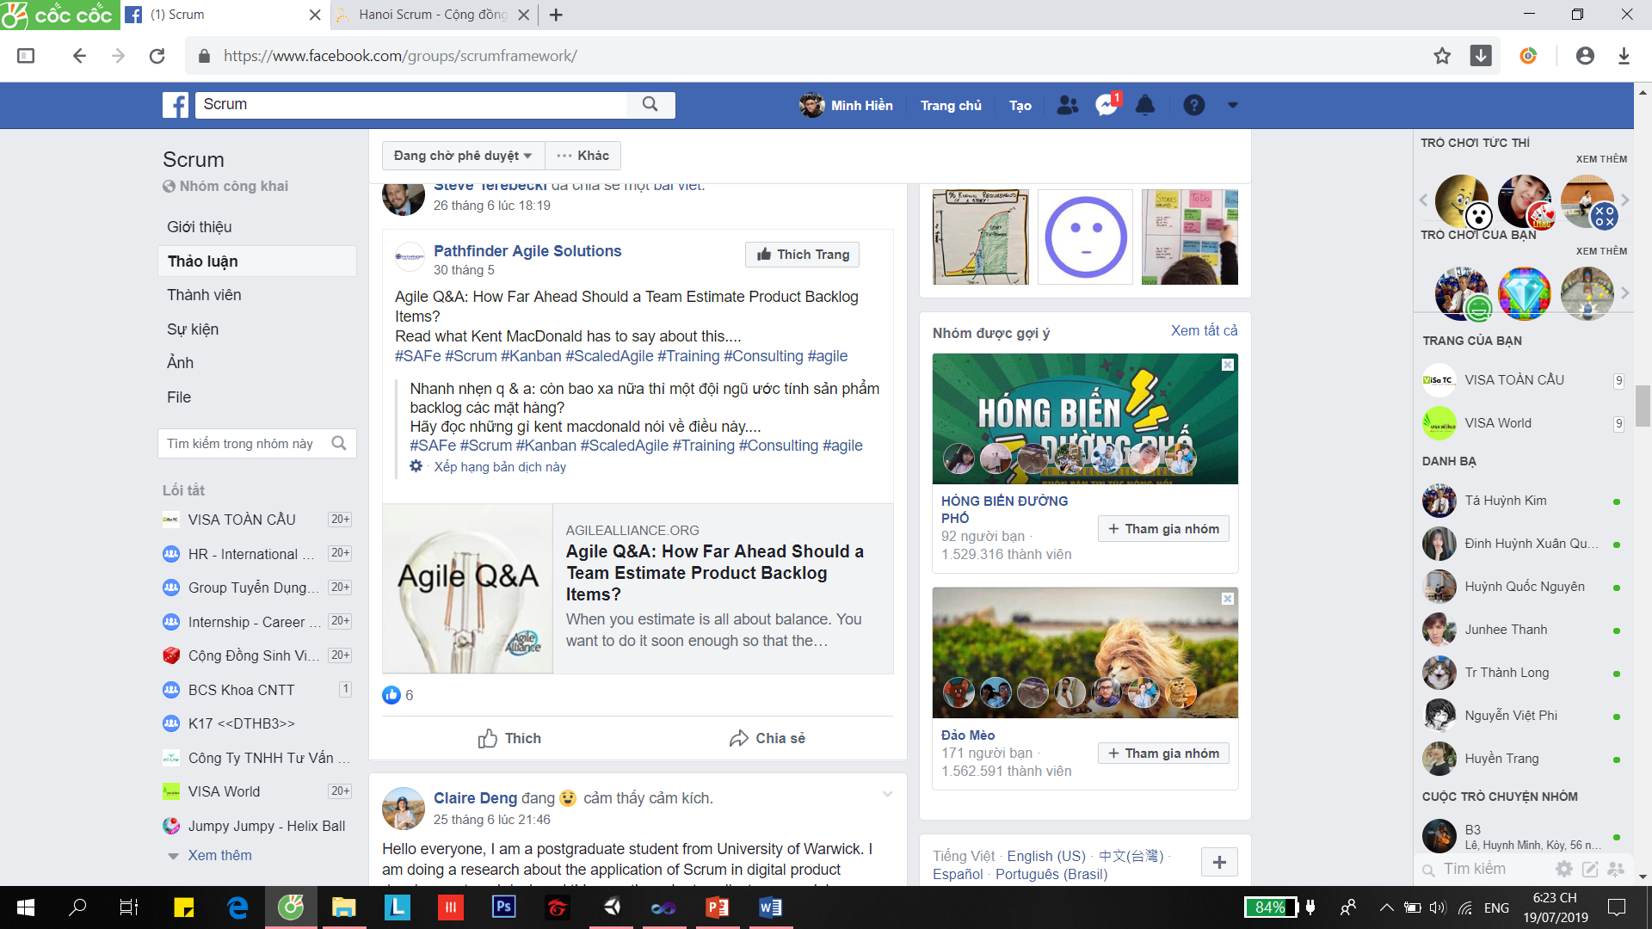
23

Slide 25

Tài liệu thao khảo:
http://ecci.com.vn/mo-hinh-scrum-la-gi
https://ngotuongdan.wordpress.com/2017/02/03/mo-hinh-scrum-post-lai/#h.3dy6vkm
https://viblo.asia/p/cac-khai-niem-kien-thuc-co-ban-cua-mo-hinh-scrum-NznmMdL7Mr69
https://hocvienagile.com/agipedia/tong-quan-ve-scrum
24

Slide 26


CẢM ƠN THẦY VÀ CÁC BẠN
ĐÃ CHÚ Ý LẮNG NGHE
Thực hiện: Đoàn Duy Thức – Vũ Quốc Huy – Nguyễn Việt Phi – Huỳnh Kim Minh Hiền

